Slide 1
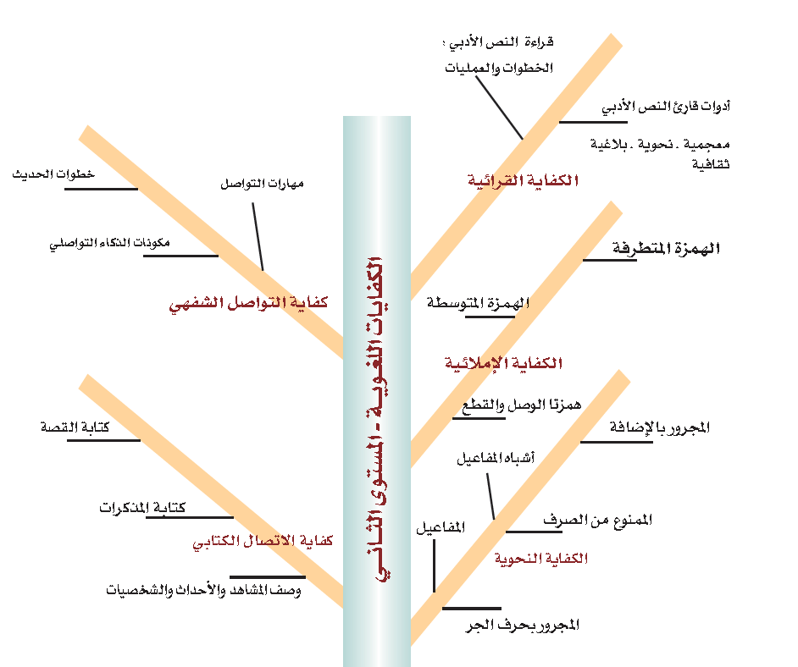
2

Slide 2
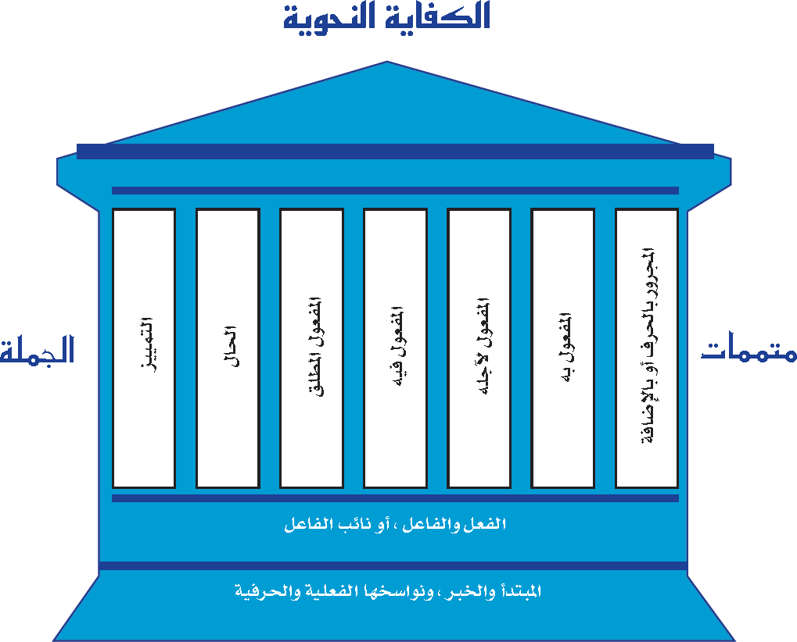
3

Slide 3
ةرورلمجا تماتملما
ديهتملا تاطاشن
لمعتلا تاطاشن
ليبقلا رابتخالا
ئيانبلا رابتخالا
لةلجما تماتمم
ةبوصنلما تماتملما
صيخلتلاو قلغلا تاطاشن
لمعتلا تاطاشن
يدعبلا رابتخالا
ئيانبلا رابتخالا
4

Slide 4
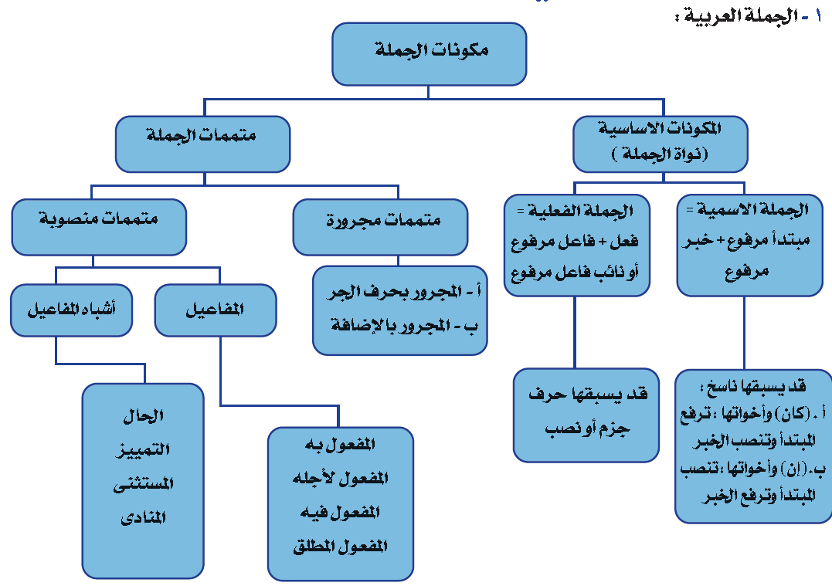
5

Slide 5
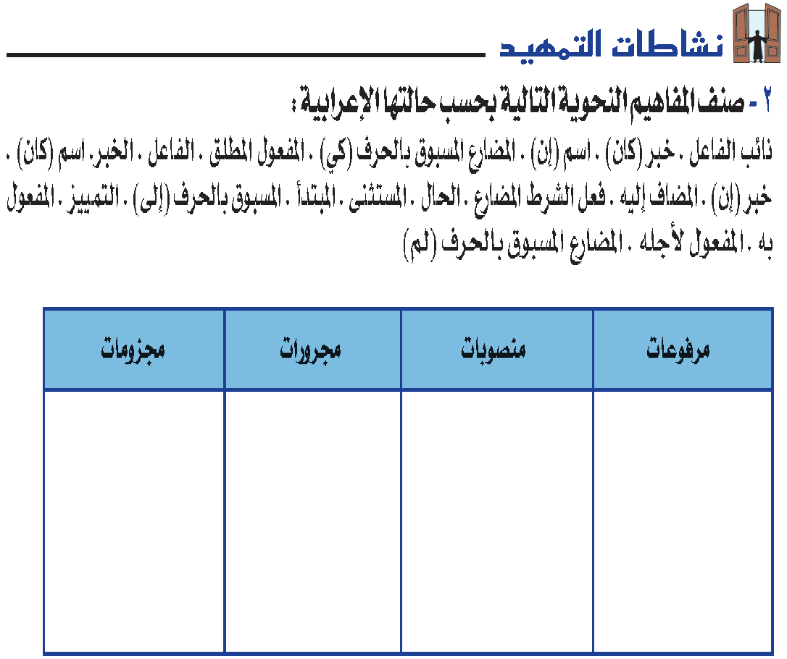
.عراضلما طشرلا لعف•
لمب قوب سلما عراضلما•
هيلا فاضلما•
رلجا فربح قوب سلما•
نكا برخ•
نا سما•
قلطلما لوعفلما•
نىثت سلما•
يزيتملا•
كيب قوب سلما عراضلما•
)2( ةيو_{له}غلا_{ج}ت_{ل} اياف_{ل}كل_{و}ا _{عفلما•}
لعافلا بئنا•
نكا برخ•
برلخا•
نكا سما•
نا برخ•
أ دتبلما•
6

Slide 6
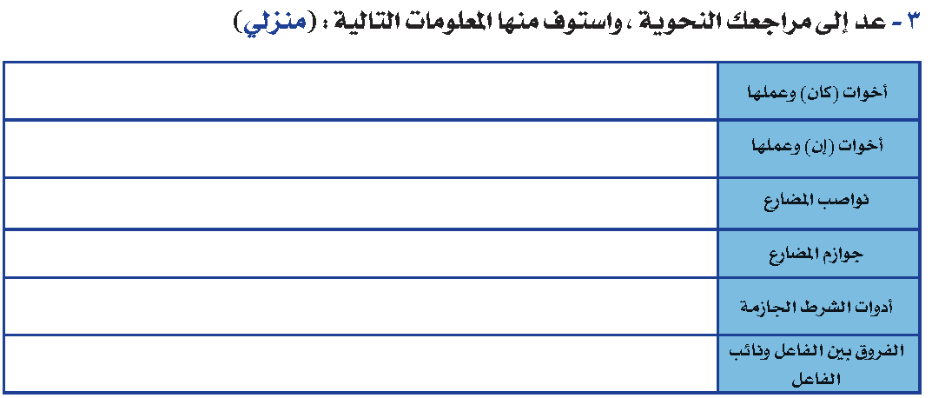
برلخا بصنتو أ دتبلما عفرت ....راص – سيل – ىضحأ – سىمأ – حبصأ
برلخا عفرتو أ دتبلما بصنت لعل – تيل – ن كل – ن ك – ن أ
ليلعتلا ملا – تىح – كي – نل –نأ
.رمل ا ملا – ةيهانلا لا – الم – لم
... ثمايح – يّ أ – نيأ – نمَ – فيك – تىم – مامه – ام – نا
هفذح دعب لهمح ليح هبئنا – لعفلبا ماق نم لىع لدي لعافلا
7

Slide 7
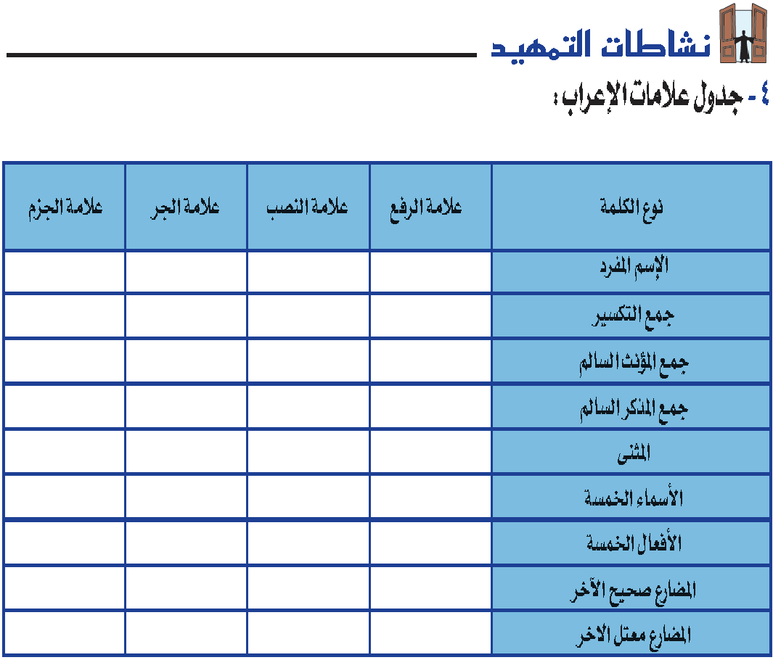
×
×
×
×
×
×
نونلا فذح نوكسلا
لةعلا فرح فذح
ةسركلا ةسركلا ةسركلا ءايلا ءايلا ءايلا
×
×
×
ةحتفلا ةحتفلا
ةسركلا ءايلا ءايلا فلل ا
نونلا فذح ةحتفلا
ةردقلما ةحتفلا
ةمضلا ةمضلا
ةمضلا
واولا فلل ا
واولا نونلا توبث
ةمضلا ةردقلما ةمضلا
8

Slide 8
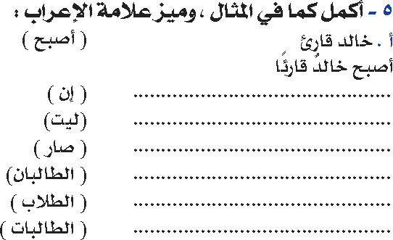
ئ راق الدً اخ ن ا
ئ راق الدً اخ تَ يل
اًئراق لد اخ رَ اص
يِ ئراق نِ ابلاطلا حَ بصأ
يَ ئراق بُ لاطلا حَ بصأ
.ت ائراق تُ ابلاطلا تحَ بصأ
9

Slide 9
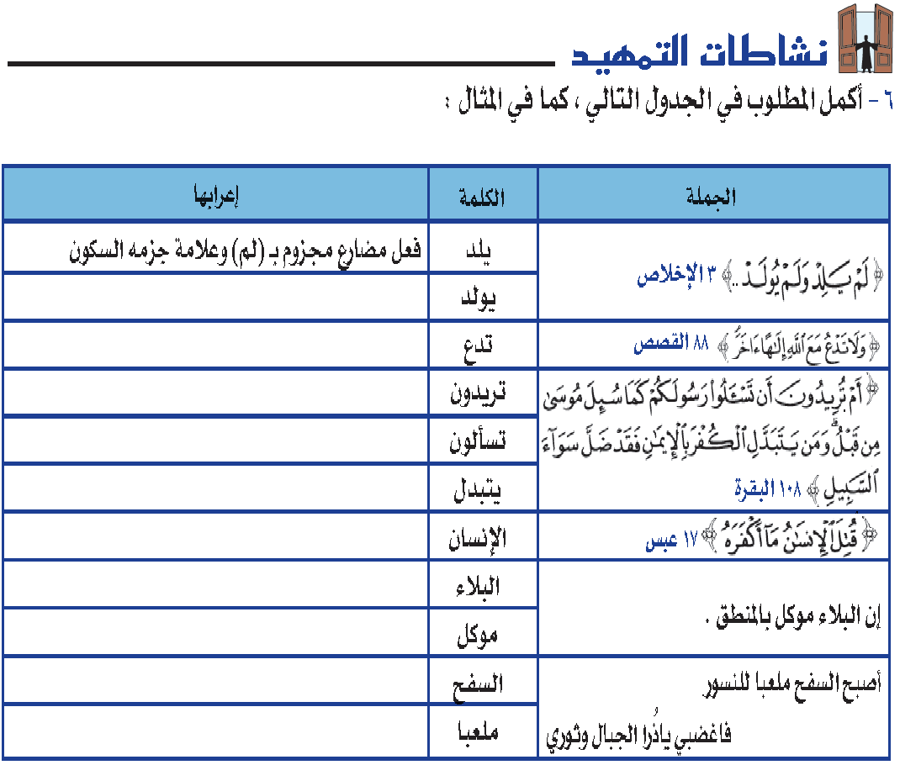
نوكسلا همزج ةملاعو )لم( ـب موزمج عراضم لعف
لةعلا فرح فذح همزج ةملاعو )ةيهانلا لا( ـب موزمج عراضم لعف
نونلا توبث هعفر ةملاعو عوفرم ةسلخما لاعفل ا نم لعف
نونلا توبث هعفر ةملاعو عوفرم ةسلخما لاعفل ا نم لعف
نوكسلا همزج ةملاعو طشرلا لعف موزمج عراضم لعف
ةمضلا هعفر ةملاعو عوفرم لعاف بئنا
ةحتفلا هبصن ةملاعو بوصنم نا سما
ةمضلا هعفر ةملاعو عوفرم نا برخ
ةمضلا هعفر ةملاعو عوفرم حبصأ سما
ةحتفلا هبصن ةملاعو بوصنم حبصأ برخ
10

Slide 10
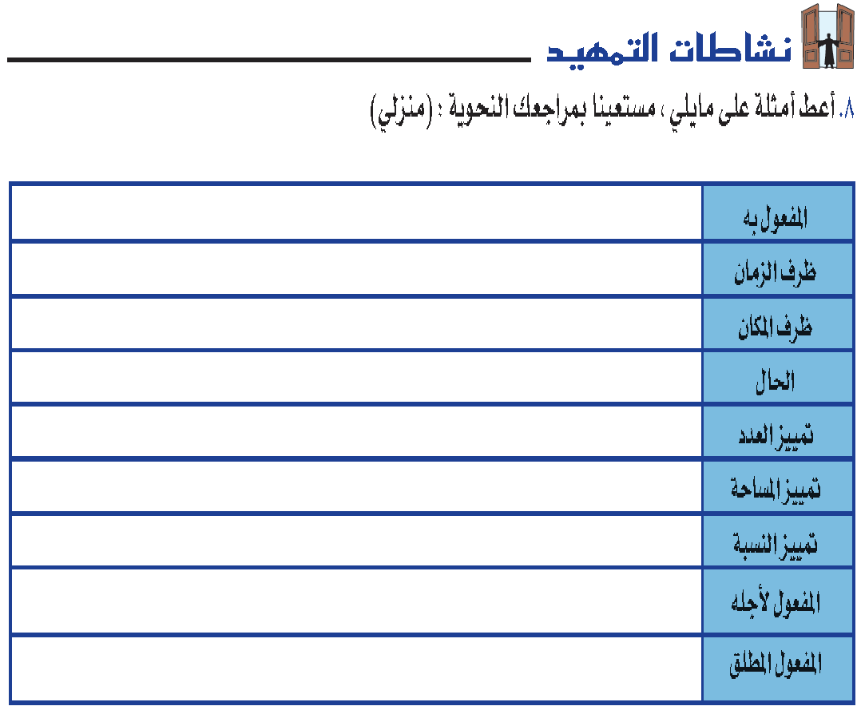
يرصعلا فيضلا بشر
افً يص هكاوفلا ثركت
لةواطلا تتح ةطقلا
اًنخاس بيللحا بحأ
ملاقأ ةثلاث انيترشا
لاً يم ناسر
“ناويع ضرل ا نارفجو ”
قوفتلا في اًعمط ركاذأ
قذالحا مَ هف سرلدا تمهف

Slide 11
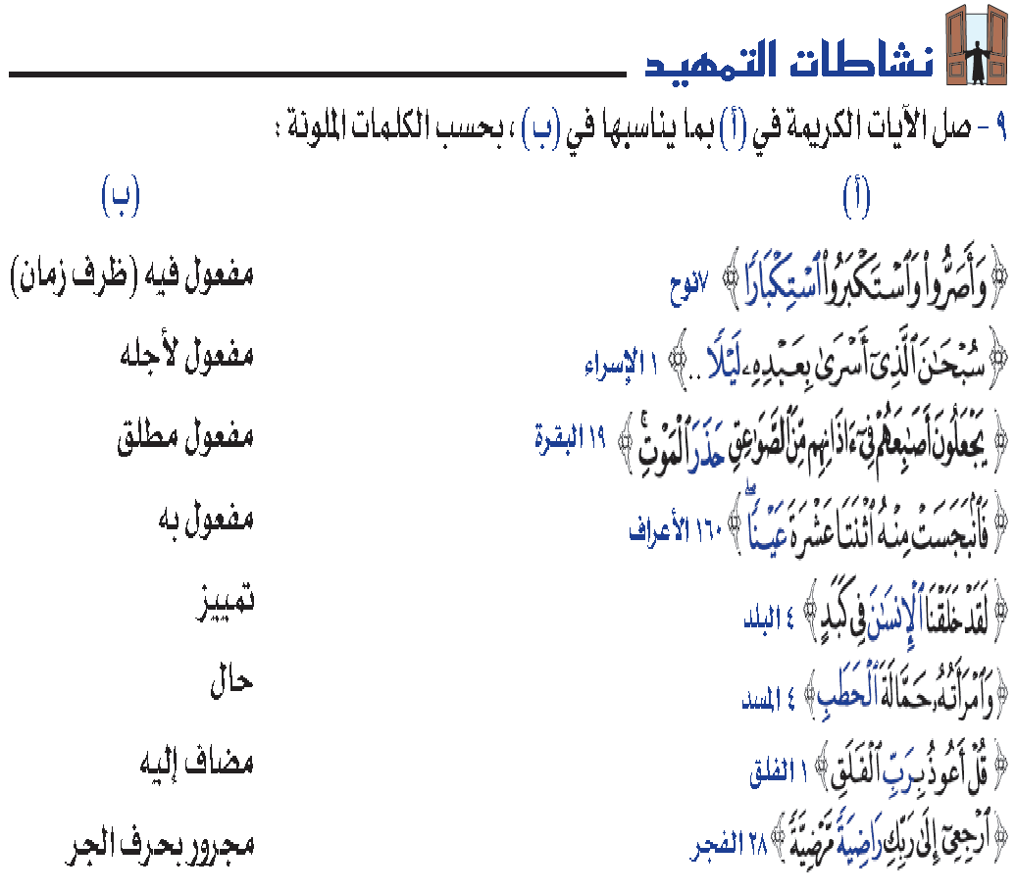

Slide 12
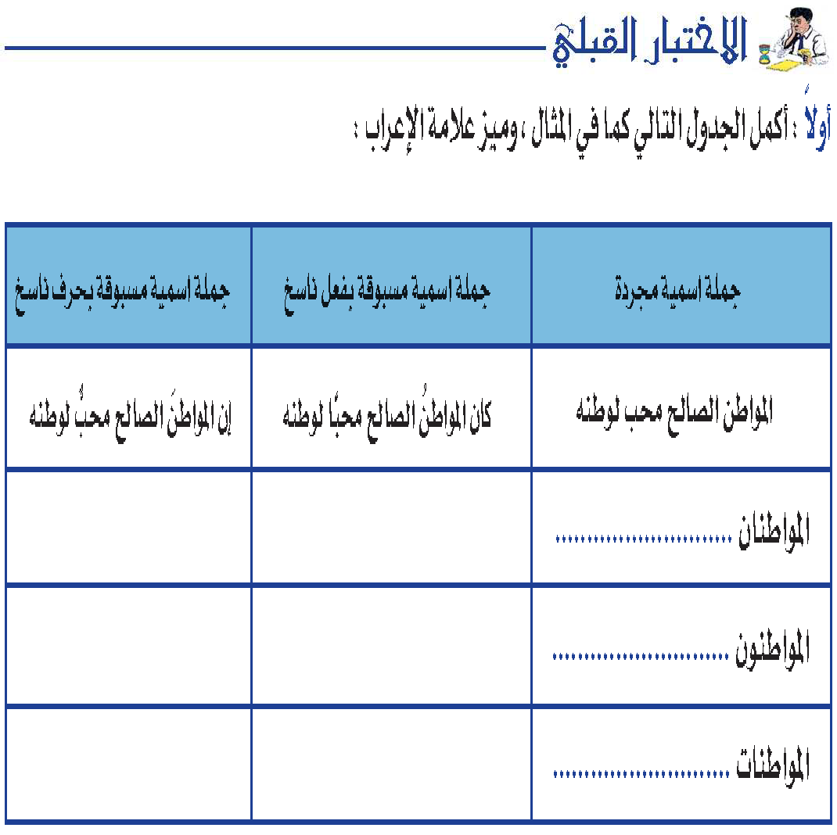
مانهطول نِ ابمح يلحاصلا ينطاولما نا
مانهطول يِ بمح نالحاصلا نانطاولما حبصأ
مانهطول نابمح نالحاصلا
منهطول نوبمح يلحاصلا ينطاولما نا
منهطول يبمح نولحاصلا نونطاولما نكا
منهطول نوبمح نولحاصلا
ننهطول ت ابمح تِ الحاصلا تِ انطاولما نأ
ننهطول ت ابمح تُ الحاصلا تانطاولما تنكا
ننهطول ت ابمح تُ الحاصلا

Slide 13
هبجاو د ماح ل ميه لم
هبجاو د ماح لَ ميه نل
هتبهوم ةُ ماسأ نمِ ي لم
هتبهوم ةُ ماسأ يَ نمي نل
بعللا اثركت لم تمانأ
بعللا اثركت نل تمانأ

Slide 14
ةمضلا هعفر ةملاعو عوفرم لعاف ةمضلا هعفر ةملاعو عوفرم لعاف بئنا
ةسركلا هرج ةملاعو )ءابلا ( ـب رورمج سما
ةسركلا هرج ةملاعو رورمج هيلا فاضم ةحتفلا هبصن ةملاعو بوصنم هب لوعفم ةحتفلا ابهصن ةملاعو ةبوصنم لاح
ةحتفلا هبصن ةملاعو بوصنم لهجل لوعفم
ةحتفلبا بوصنم )نامز فرظ ( هيف لوعفم ةحتفلا هبصن ةملاعو بوصنم قلطم لوعفم

Slide 15
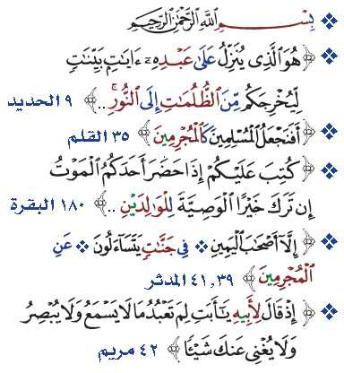
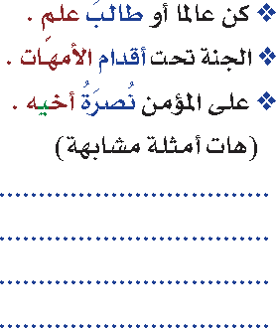
يلماعلا ِّ بر لله دلحما
نِ يلدا موي لكام
قِ لفلا برب ذوعأ لق

Slide 16
– فكالا – لىع – نع - لىا – نمِ
- تىح – مسقلا واو – ءابلا – ملالا
...
ةركن
ةفرعم
لماسلا ثنؤلما ةسلخما
ةسركلا ءايلا
لماسلا ركذلما

Slide 17
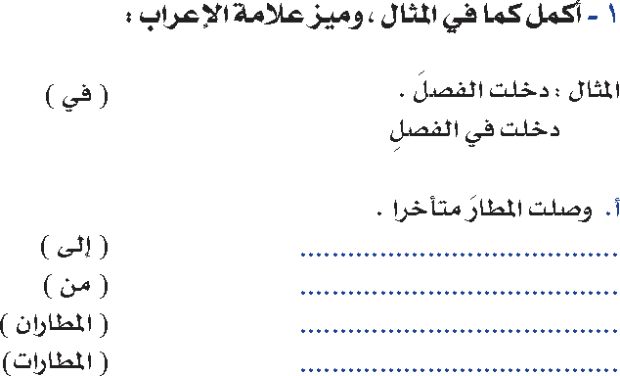
.ارً خ أتم رِ اطلما لىا تلصو
.ارً خ أتم رِ اطلما نم تلصو
.ارً خ أتم نيراطلما نم تلصو
.ارً خ أتم تِ اراطلما نم تلصو

Slide 18
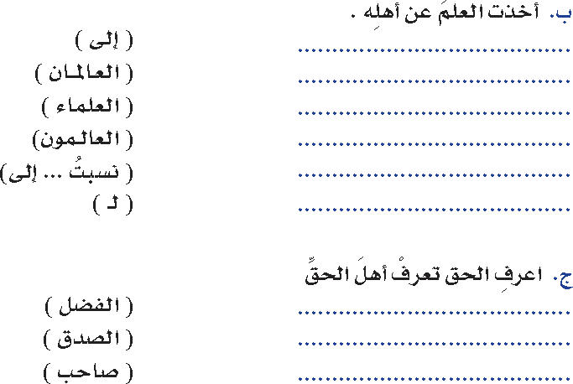
لهِ هأ لىا لمعلا تذخأ
يِ لماعلا نع لمعلا تذخ أ
ءمالعلا نع لمعلا تذخأ
يماعلا لىا لمعلا تذخأ
لهِ هأ لىا لمَ علا تبسن
لهِ هل لمعلا تذخأ
قِّ لحا لهأ فرعت ،قلحا فرعا
قِ دصلا لهأ فرعت ،قدصلا فرعا
قِّ لحا بحاص فرعت ،قدصلا فرعا

Slide 19
يُ ظع ر كب بيأ قُ لخ
ة روكشم ءِ ابطل ا دُ وجه
ةقيقد يبردلما تيمالعت
ة ظهبا تِ اراي سلا رُ اعسأ
عئار يملعلما ءادأ
20

Slide 21
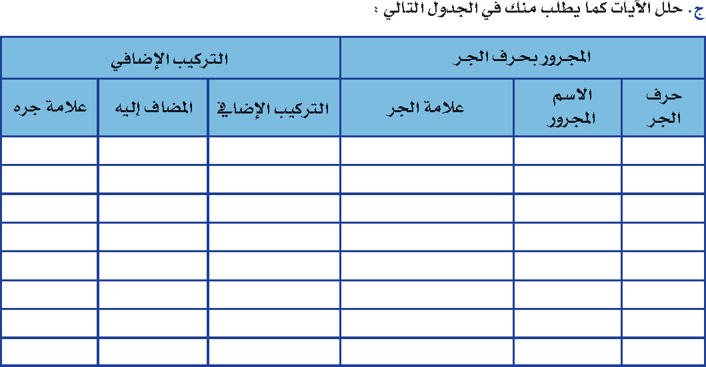
ةسركلا |  | كبر |  | كح |  | ةسركلا
رج لمح في |  | ك |  | بر |  | ةسركلا
ةسركلا |  | تِ ولحا |  | بحاص |  | ةسركلا
رج لمح في |  | هـ |  | بر |  | ةسركلا
رج لمح في |  | هم |  | راصبأ |  | ةسركلا ءايلا ءايلا ةسركلا
م رغم
بحاص
بِّ ر
كِ ح
ءارعلا
يلحاصلا
يلماعلا
رِ اصبا
نم
فكالا
نم
ملالا
ءابلا
نم
ملالا
ءابلا

Slide 22
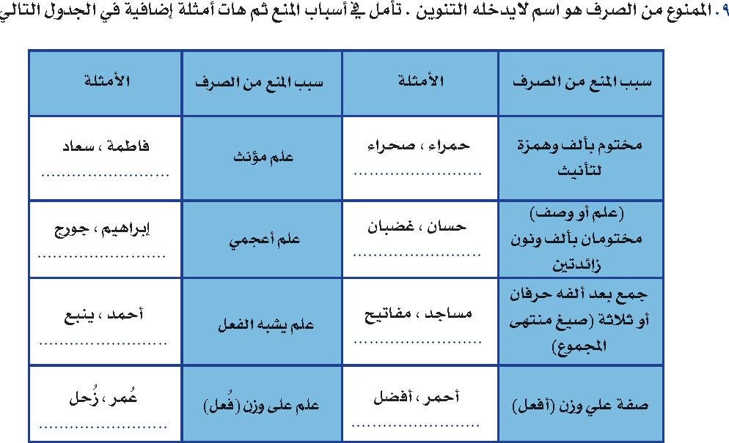
ءابنأ
بنيز
كرام
نثماع
ديزي
بعلام
ضرم
روعأ

Slide 23
م ركأ لىع ر عم لمس : لوقن لاو مَ ركأ لىع رُ عم لمس
ةِ بيرقلا دِ جاسلما في ليصأ : لثم )لا( ـب افرعم نوكي نأ
ةِ يرقلا دِ جاسم في ليصأ : لثم ةفاضلا با افرعم نوكي نأ

Slide 24
قَ رزأ لم قب تُ بتك
ة فيظن لَ يدانبم تُ حسم | عولجما ىىتهنم ةغيص
نَ أمظل ءالما تيطعأ | )نا ( ـب موتمخ ةفص وأ لمع
ةَ كم لىا تبهذ | ثنؤم لمع
لِ يدانلمبا تُ حسم
نِ أمظلل ءالما تيطعأ

Slide 25
يظع برِ صلا لضف
جرفلا تي أي برِ صلبا
ةقاش ييركسعلا ةايح ةدعابتم يتلولدا لحاوس فيعض ةيلولدا تِ ماظنلما ءادأ
ةصوصمخ ةايح ييركسعلل يتروالمجا يتلولدا لىا ترفاس فيعضلا لمأ ةيلولدا تِ ماظنلما في

Slide 26
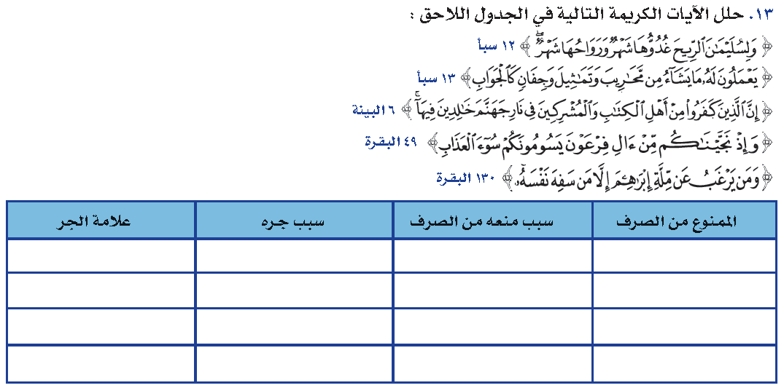
ةحتفلا | ملالا فربح رلجا
ةحتفلا | نبم رلجا
ةحتفلا | ةفاضلا با رلجا
ةحتفلا | ةفاضلا با رلجا
يتدئاز )نا( ـب موتمخ |  | نيمالس
عولجما ىىتهنم |  | ليثاتم - بيرامح
ثنؤم لمع |  | نمَ جه
يمعجأ لمع |  | يهاربا - نوعرف

Slide 27
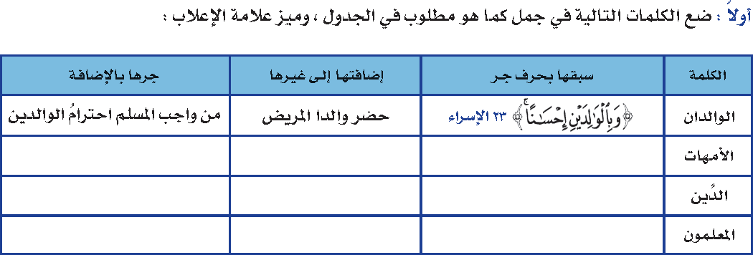
تِ امهل ا مادقأ تتح ةنلجا
انتامهل وعدن
تِ امهل ل وعدن
ب جاو نِ يلدا ءمالع ريدقت
يظع ملاسلا ا نيد
نِ يلدا في ءايح لا
يملعلما حشرل تُ عتم سا
ف او يملعلما حشر
يملعلما نم لمعلا ذخ أن

Slide 28
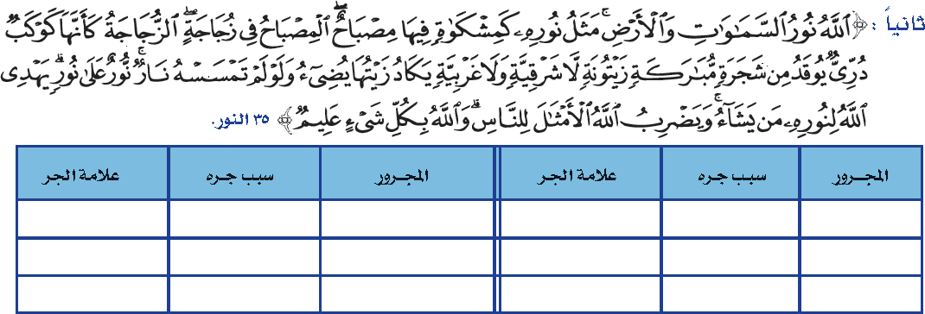
ةسركلا |  | نبم رلجا
ةرشج -ةجاجز |  | ةسركلا
ةفاضلا ا
تاوماسلا
ةسركلا
رورلمج ةفص
ةكرابم |  | ةسركلا
فطعلا
ضرل ا
رج لمح في
ةفاضلا ا
هـ
ةسركلا
ةفاضلا ا |  | هرون

Slide 29
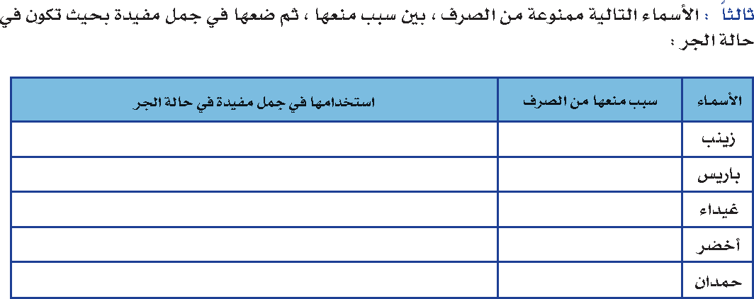
بَ نيز لىع تملس سَ يربا لىا تبهذ |  | ثنؤم لمع
 |  | يمعجأ لمع
ةسردلما في ءَ اديغب تيقتلا |  | ثنؤم لمع
ضرِ خل ا لمِ قلبا تبتك
لعفأ نزو لىع ةفص
نَ ادلحم الاؤس لمعلما هجو
)نا ( ـب يىتهنم
30

Slide 31
لعفلا هيف تم يلذا نكالما وأ نامزلا
.ةوهقلا فيضلا بشر ؟ فيضلا بشر اذام
.تاقوفتلما ةملعلما تمرك ؟ةملعلما تمرك نم
اعوشرم سدنهلما مصم ؟سدنهلما مصم اذ ام
يلوعفم بصني

Slide 32
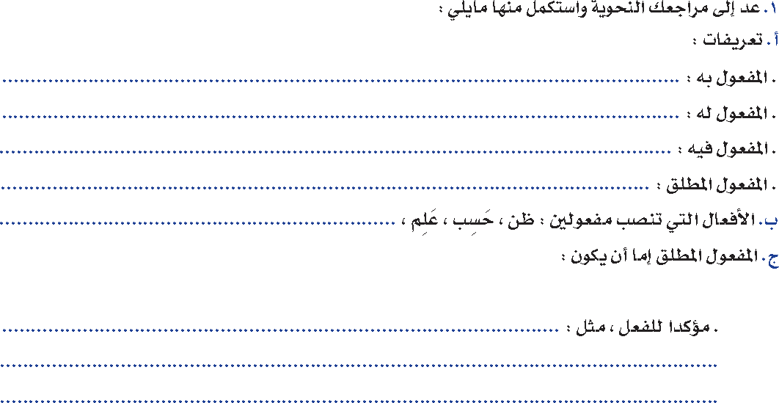
كسفنب بجأ

Slide 33
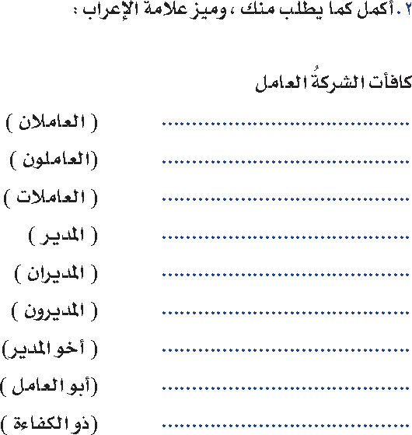
 | يِ لماعلا ةكشرلا ت أفكا
 | يَِ لماعلا ةكشرلا ت أف كا
 | تلاماعلا ةكشرلا تأفكا
 | رَ يدلما ةكشرلا ت أفكا
 | نِ يريدلما ةكشرلا ت أفكا
 | نَ يريدلما ةكشرلا ت أفكا
 | رِ يدلما اخأ ةكشرلا ت أفكا
 | لِ ماعلا باأ ةكشرلا ت أفكا
 | ةِ ءافكلا اذ ةكشرلا ت أفكا

Slide 34
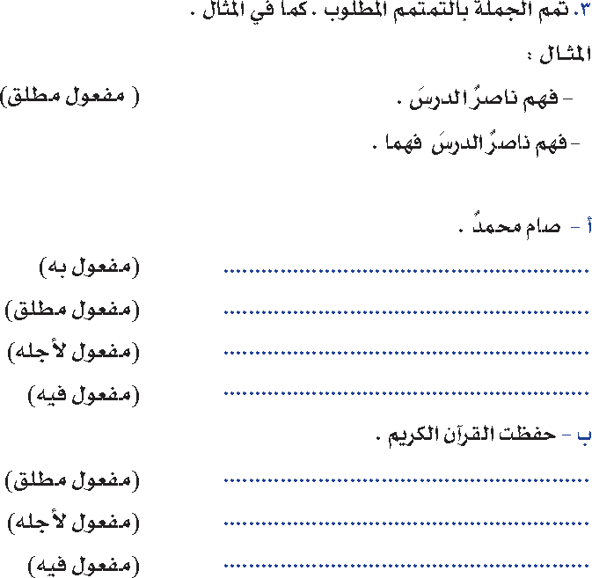
نَ اضمر د محم ماص
لايوط اموص د محم ماص
رجل ا يظع في ةبغر د محم ماص
ارهش د محم ماص
اًنقتم اظً فح يمركلا ن أرقلا تظفح
هظفيح نم لةنزم في اعمط يمركلا ن أرقلا تظفح
ارً هد يمركلا ن أرقلا تظفح

Slide 35
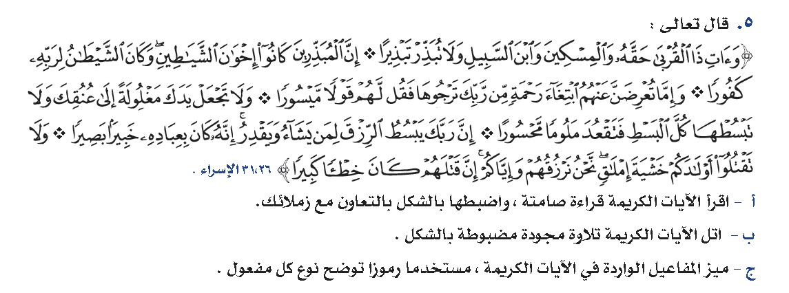
----------- :قلطم لوعفم•
-------------- :هيف لوعفم•
----------- :هب لوعفم•
-------- :هلجلأ لوعفم•

Slide 36
ةركن
بوصنم
ةئيه
ةركن
بوصنم

Slide 37
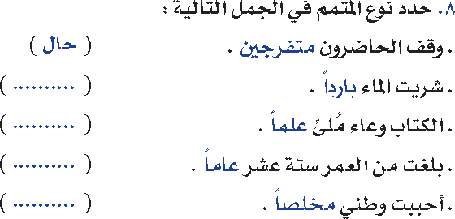
لاح يزيتم
يزيتم
لاح

Slide 38
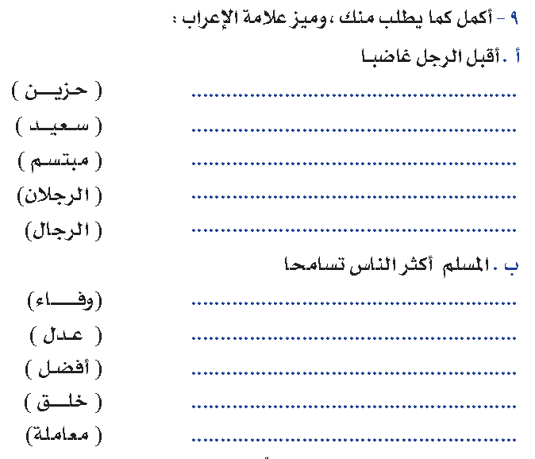
اًنيزح لجرلا لبقأ
ادً يعس لجرلا لبقأ
امً ستبم لجرلا لبقأ
يِ بضاغ نلاجرلا لبقأ
يَ بضاغ لاجرلا لبقأ
 | ءً افو سانلا ثركأ لمسلما
 | لاً دع سانلا ثركأ لمسلما
 | ءً افو سانلا لضفأ لمسلما
 | اًقلخ سانلا لضفأ لمسلما
 | لةً ماعم سانلا لضفأ لمسلما

Slide 39
ءً افو سانلا لِ ضفأ نم لمسلما ءً افو سِ انلا لِ ضفأ نم لمسلما
ءً افو سانلا لِ ضفأ نم لمَ سلما تُ يأ ر
افيص هكاوفلا ثركت
ىً ده اودتها نيلذا الله ديزيو
40

Slide 40
نيدعت سم دونلجا انكرت
ابكوك شرع دحأ تيأ ر نيأ
ةكلملما طسو ةرارلحا دت شت
قوفتلا لىع اصرح دتهجا
لايجم ارهج همرهجاو
ةَرفغلما ه بر نمؤلما لأ س

Slide 41
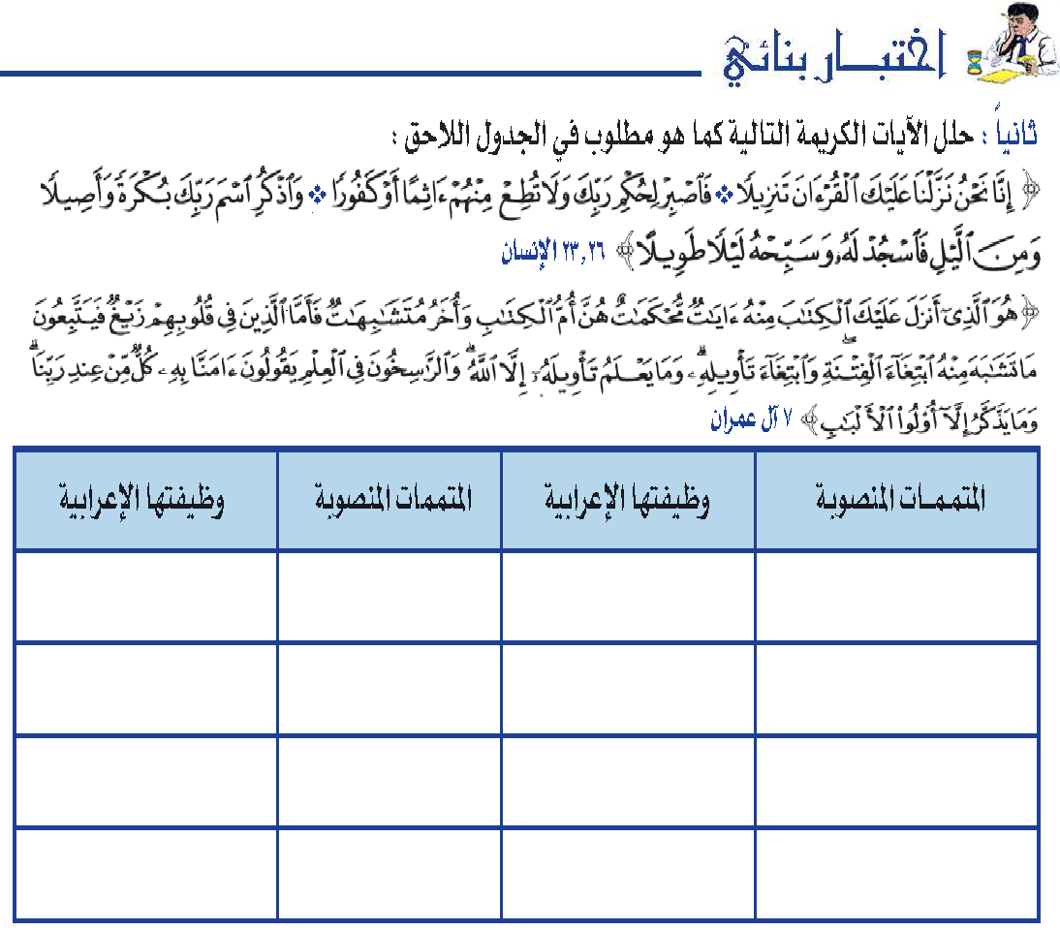
قلطم لوعفم |  | لاينزت
هب لوعفم |  | سما
\)نامز ( هيف لوعفم |  | لاً يل
هب لوعفم
هب لوعفم
)نامز ( هيف لوعفم
ن أرقلا
اثم أ
ةًركب
لهجل لوعفم |  | ءاغتبا |  | هب لوعفم |  | باتكلا

Slide 42
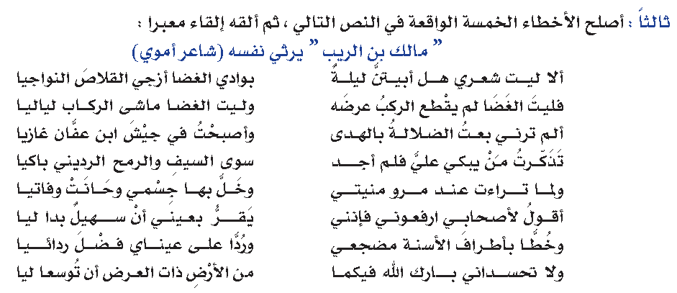
لةً يل
شِ يج
لةَ لاضلا
ن يع
فِ ارط أب

Slide 43
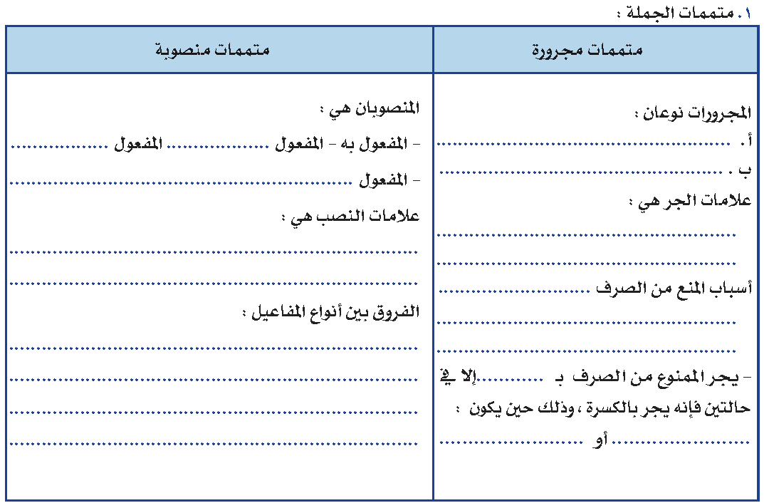
كسفنب بجأ

Slide 44
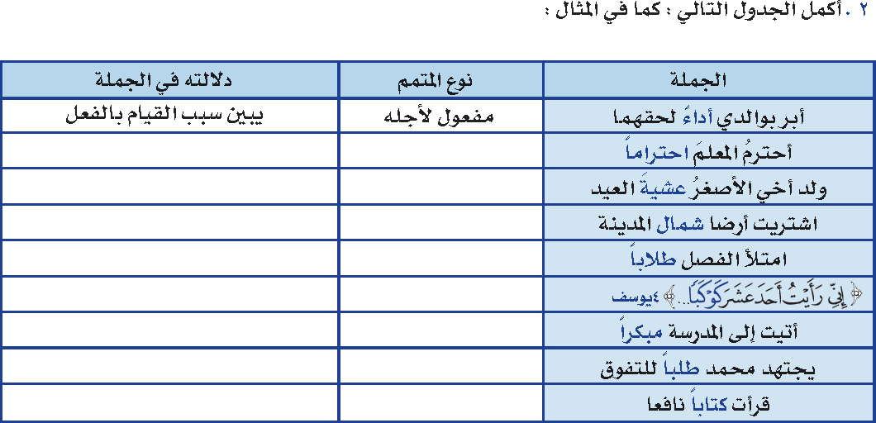
لعفلا دكأ
لعفلا عوقو نامز يب
لعفلا عوقو نكام يب
لةلجما في مابهم يب
ددعلا في مابهم يب
لعافلا ةئيه يب
لعفلبا مايقلا ببس يب
لعافلا لعف هيع عقو ام يب
قلطم لوعفم
هيف لوعفم
هيف لوعفم
يزيتم
يزيتم
لاح
لهجل لوعفم
هب لوعفم

Slide 45
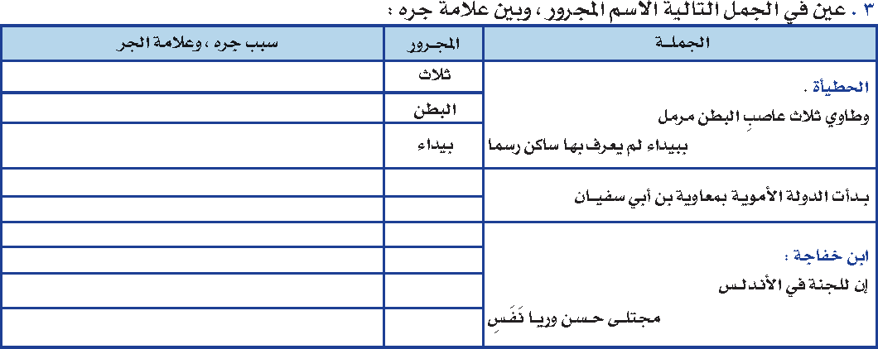
ةسركلا - هيلا فاضم
ةسركلا - هيلا فاضم
ةحتفلا - )ءابلا ( ـب رورمج سما
ةحتفلا – )ءابلا ( ـب رورمج سما
ءايلا - ةفاضلا ا
ةسركلا - )ملالا ( ـب رورمج سما
ةسركلا - )في ( ـب رورمج سما
ةسركلا - ةفاضلا ا
ةسركلا - ةفاضلا ا
ةيواعم بيأ ةنلجا
سلدنل ا
نسح
سفن

Slide 46
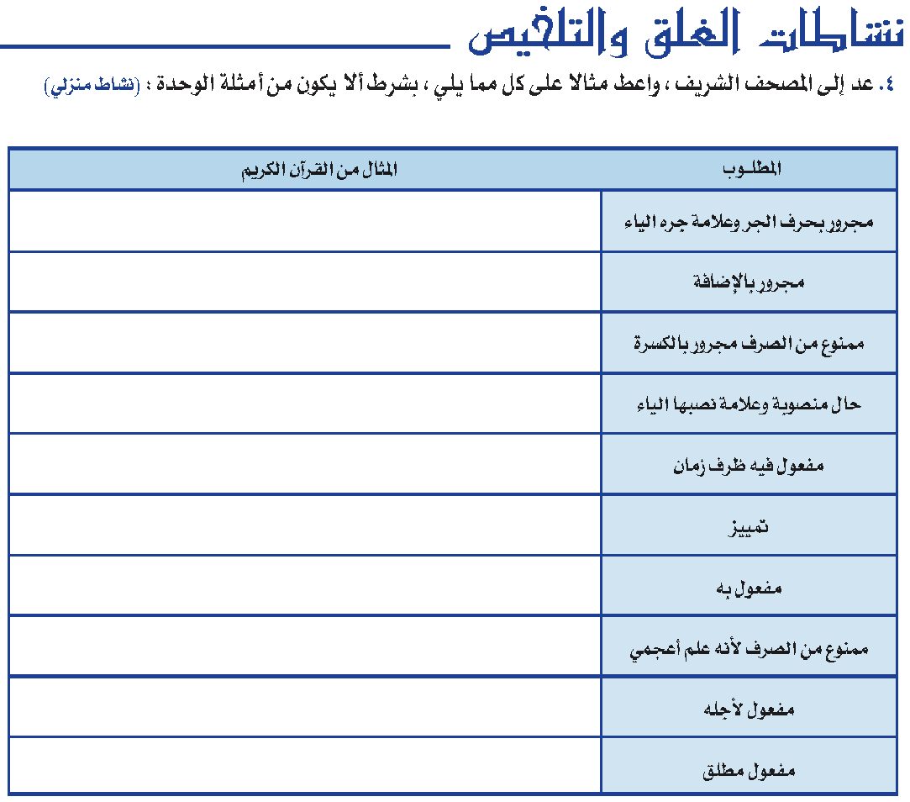
يمرلمجكا يملسلما لعجنفأ •
يلماعلا بر لله دلحما•
دِ جاسلما في نوفكاع تمنأ و نهوشرابت لاو•
... مبه سح هي ايهف نيلداخ نمجه رنا رافكلاو يقفانلما الله دعو•
ىضح سانلا عميج نأ و ةنيزلا موي كمدعوم لاق•
ىده اودتها نيلذا الله ديزيو•
يمرلمجكا يملسلما لُ عجنفأ •
لاوسر نَ وعرف لىا انلسرأ كم كيلع ادهاش لاوسر كيلا انلسرأ ناا •
ايربك اً طخ نكا مهلتق نا همياا و كقرن ننح قلاما ةي شخ كمدلاوأ اولتقت لاو•
لايصأ و ةركب هوحب سو ايرً ثك ارً كذ الله اوركذا اونم أ نيلذا ايه أي•

Slide 47
لاً يوط احً ب س رِ انه لا في لكَ نا •
.لايكو هذتخاف وه لاا لها لا بِ رغلماو قِ شرلما ب ر•
ماهدوجه لىع نيريدقلا يملعلما لةولدا تمرك•
لاً يوط احً ب س رِ انه لا في لكَ نا •
لايتبت هيلا لتبتو كبر سما ركذاو•
ايربك اً طخ نكا مهلتق نا همياا و كقرن ننح قلاما ةي شخ كمدلاوأ اولتقت لاو•
لاً يق موقأ و أ طو دشأ هي ليللا ةئ شنا نا •
لاً وسر نوعرف لىا انلسرأ ماك كيلع ادً هاش لاوسر كيلا انلسرأ ناا •
انتيب نم ةِ بيرقلا دِ جاسلما في تُ يلص•
انتيب نم ة بيرق دَ جاسم في تُ يلص•

Slide 49
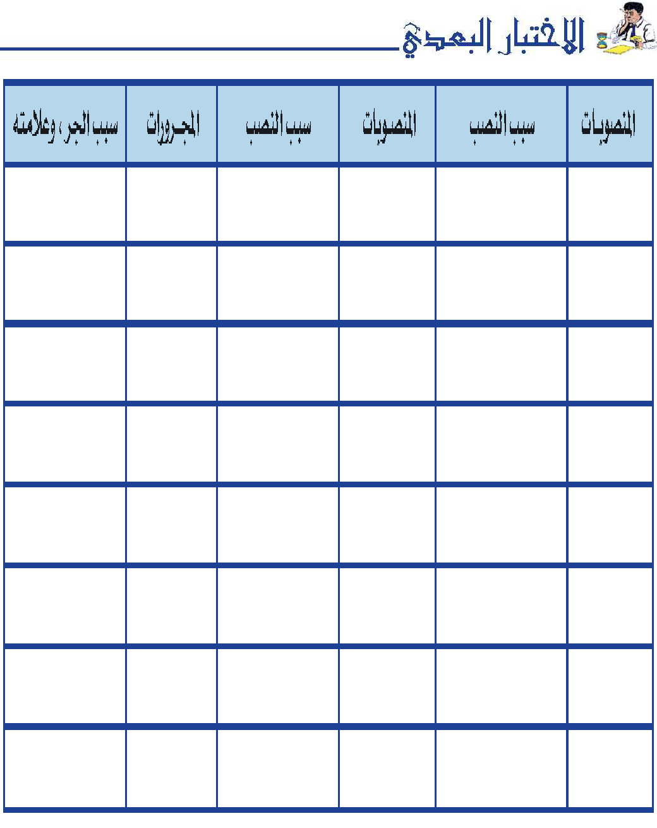
ةسركلا - يفب رورمج
رانهلا
قلطم لوعفم
ارهج |  | نا سما |  | ةَ ئ شنا
ةسركلا - ةفاضلا ا
ةسركلا - ةفاضلا ا
كبر | بوصنلم ةفص
قشرلما
 | لوعفلما نع بئنا
برغلما | ايلا لىع فوطعم
ام | رخؤم نا سما
لايجم |  | يزيتم |  | أ طو
 |  | يزيتم |  | لايق
لايلق
 |  | رخؤم نا سما |  | اً حب س
ةسركلا - فوطعم ةسركلا -لىعب رلجا ةسركلا - ةفاضلا ا
ةسركلا - ةفاضلا ا
يبذكلما
لاكانأ |  | بوصنلم ةفص |  | لايوط
 |  | هب لوعفم |  | سمَ ا
ةمعنلا | فوطعم
ة صغ | فوطعم
يماجح
اماعط |  | قلطم لوعفم |  | لايتبت
ةحتفلا - لىبا رلجا
نَ وعرف
ةبوصنم ةفص
اذ |  | هب لوعفم |  | لايكو
50

Slide 50
الله دمبح تتم
)2(ةيوحنلا ةيافكلا
51

Slide 51
الكفاية الإملائية
ثانيًا:
مراجعة قواعد الإملاء
مراجعة قواعد الترقيم
التطبيق الكتابي

Slide 52
نشاطات تمهيدية
تعلم حسن الاستماع كما تتعلم حسن الكلام.
في نهاية الجملة التي تم معناها
تدل على أن ما بعدها تفصيل لما قبلها
قال: إني أحب الرياضة
الكلم: اسم، فعل، حرف.
تدل على أن المعنى قبلها لم يكتمل
الجملة لفعلية مثل: جاء الحق
تدل على أن المعنى تمثيل لما قبلها
هل أنهيت عملك؟
تدل على أن ما قبلها جملة استفهامية
أنهيت عملك ؟
تدل على أن المعنى تمثيل لما قبلها

Slide 53
كيف حال؟
بخير والحمد لله.
تدل في المحاورات على حذف الاسم.
أبو بكر – رضي الله عنه- أول من آمن من لرجال
تدل على أن الكلام بينهما خارج عن سياق ما قبلها وما بعدها.
التفسير: ما بينهما يفسر ما قبلها
الذهب الأسود (البترول) هو مصدر ثروة دول الخليج.
الإبراز: تحصر ما بينهما وتبرزه.
صفات طالب العلم كثيرة، منها : اليقظة، التفكير، حسن الاستماع، والجد، ...
تدل على أن للكلام بقية لم تذكر.
قال (صلى الله عليه وسلم): ”خيركم من تعلم القرآن وعلمه“.
تدل على أن ما بينهما ليس من كلام الكاتب.

Slide 54
في مقدمة الكلام وآخره.
،
،
أثناء الحوار .
-
-
ذلك إذا أبطأ ... ففي العنف ...
؛
؛
.
.
آخر مقدمة الكلام .

Slide 55
نشاطات التعلم
،
:
.
.
،
:
؟
-
،
-
.
-
؛
-
:
،
.

Slide 56
_
)
(
!
جاء المدير، والوكيل،والمعلم، والطلاب مستعدون .
جاء المدير والوكيل، والمعلم والطلاب مستعدون .
جاء المدير، والوكيل والمعلم والطلاب مستعدون .

Slide 57
أنام مبكرًا؛ لأن التبكير في النوم ينشط الجسم في الصباح
علوم البلاغة ثلاثة: علم المعاني، والبيان، والبديع .
هل ستكتب خطبة محفلية ؟
لله در خطبة كتبتها في السنة الماضية !

Slide 58
كتب رجل إلى عبد الله بن عمر -- يسأل عن العلم، فأجابه: إن العلم أكثر من أن أكتب به إليك.
ولكن إذا استطعت أن تلقي لله كاف اللسان عن أعراض المسلمين، خفيف الظن من دمائهم، خميص البطن من أموالهم، ملازمًا لجماعتهم - فافعل

Slide 59
لَمْ تشارك زملائك في نشاطهم
يجتهد في المذاكرة، ينجح
تفعلوا من خير في سبيل الله، يفلحوا
أجمل السماء الصافية في ليلة ظهر القمر فيها بدرًا
-
،
؟
.
.
”
“
:

Slide 60
الاستفهام عن أمر مجهول
ما أجمل مصايف المملكة؟
إنَّ الجملة الأول نتيجة للجملة الثانية .
استمعت إلى حديثه بإنصات؛ لأني أريد أن ...
الاستفهام عن الرغبة
أ ترغب في المذاكرة معى؟
التعجب من كثرة الحوادث المرورية من التدخين .
ما أكثر حوادث المرور التي يرتكبها المدخنون !

Slide 62
- كفى هزءًا بي !
- وكيف يا رفيقة الدرب ؟!
- لقد تعبت معط، وصبرت من الإهمال والإقصاء والاختفاء!
- ماذا تريد من حتى تكون مسرورة ؟
- أريد ألا تضعني في موضع أخشى على نفسي فيه كما هو الحال.
- اعلمي، أيتها الصديقة: إن لكل كوضع أضعك فيه منزلة لا نيا لها غيرك.
- كيف ؟! لقد أشعرتني بالراحة قليلا .
- هذا التغيير في موضعك دليل على تعدد الوظائف التي تقومين بها .
- الله !!
- إي والله.
- عندما نضعك هكذا (خ) أو هكذا (ج) فقد تغير الحرف أو نضعك نقطة آخر الجملة من أجل الراحة وعندما تتكرر النقاط هذا يعني أن هناك كلامًا محذوفًا ... إلخ
- الآن أشعرتني – بالراحة، فشكرًا على لطفك .

Slide 63
رئيس تحرير صحيفة ( مـا ) المحترم؛
السلام عليكم ورحمة الله وبركاته،
أعلم أنَّ علامات الترقيم رموز توضع بين أجزاء الكلام؛ كي يتمكن القارئ من فهم المقروء، ويميز بين الاستفهام والتأثر، وبين القول والمقول.
إنَّ لعلامات الترقيم فوائد جمة منها:
تميز بين كلام الكاتب والكلام المنقول عن غيره .
يفسر كلمات غامضة ربما يؤثر جهل معناها على فهم المقروء.
والترقيم هو فن أُخِذ عن الغرب، واستعمل في الكتابة العربية من بعد مجيء الحملة الفرنسية على مصر والشام، فهل عرف علمائنا الترقيم؟ نعم، حيث كانت عندهم رموز ومختصرات تدل على مفاهيم تساعد على إدراك المحتوى.

Slide 64
لا تقع إلا آخر الكلام
تقع وسط الكلام
تقع أول الكلام
نقطة .
فاصلة ،
تنصيص “ ”
استفهام ؟
فاصله منقوطة ؛
قوسان ( )
........ علامة الحذف
تعجب !
قوسا ترتيب { }
شرطة - -

Slide 65
الجداول والرسوم
الإبراز بالخطوط أو التلوين
تسلسل العرض بحسب العناصر الفنية
التعداد
إنهاء الموضوع بملخص
بدء الموضوع بتحديد أهدافه.
الكتابة في فقرات.
العناوين الرئيسية والجانبية

Slide 66
التعبير عن الفكرة الأساسية للموضوع بعنوان كبير.
العناوين
تعداد الجزئيات التفصيلية باستخدام: الترقيم، التنقيط.
التعداد
تبدأ الفقرة بفراغ أول السطر، تنتهي بنقطة، تعبر كل فقرة عن فكرة واحدة
الكتابة في فقرات
إن علامات الترقيم مثلها مثل إشارة المرور، فالقارئ مثل السيارة التي تثير وسط الزحام، فلولا الإشارات المرورية ما وصلت إلى الهدف، كذلك القارئ دون وجود علامات الترقيم في النص لا يستطيع الوصول إلى الهدف والمعنى المراد من النص.

Slide 67
أعراف الكتابة

Slide 71
الاستنتاج
الشعر في العصر الجاهلي .
أولا: المطولات – ثانيًا: المقطعات .
الرقمي، النقطي، اللفظي
إظهار العنوان بخط بارز عن باقي النص.

Slide 72
2
1
3
4
6
5
7

Slide 76
عدد حروفها أربعة أو أكثر
مسعى، ملهى، انتهى
ثلاثي أصله واو
دعا، نجا، عصا
أصل الألف ياء
هوى، رمى، سعى
كلمة أعجمية
أمريكا، طنطا، موسيقا
أسماء مبنية
أنا، هذا ، إذا
جميع الحروف
لا ، إلا ، أنا ، ما
إلى، على ، بلى ، حتى

Slide 77
لكن، إله، هذا، الرحمن
قاضٍ، راعٍ.
لم يدع، اسعَ، ارمِ
بسم الله، للحم، محمد بن عبد الله
عمرو، أؤلئك، أولاء
قرأت كتابًا مفيدًا
هؤلاء دعوا ربهم- لم يهملوا

Slide 78
محمد طالب مجتهد.
بعلبك - حنابعل
ألا، إلا، لكيلا
لا
مما - ممن
ما
علامَ، إلامَ، بمَ، عما
ما
ما الغير الاستفهامية بأدوات الاستفهام وأسماء الشرط، أينما – كيفما- بينما- إنما- حسبما

Slide 80
-في طبعتها الأخيرة-
(في طبعتها الأخيرة)
المفضل بن محمد
المفضل ابن محمد
مغمور ،
مغمور !
محمد بن يعلي
محمد ابن يعلي
ترجمة ؛
ترجمة:
عاشوا
عاشو
الإسلام،
الإسلام.
تسعة وأربعين قصيدة
تسع وأربعين قصيد
القصيرة،
القصيرة.
خاصًا
خاص

Slide 81
أصلها توفى – يتوفى – أكثر من ثلاثة
متوفى
لأنها مفتوحة وما قبلها مضموم.
مؤلف
من الأسماء التي تبدأ بهمزة وصل
اسم
لأنها اسم.
متوأشعارفى
لأنها متوسطة بين علمين.
المفضل بن محمد
لكي تفرق بين المفرد والجمع.
ماتوا
لا يصح الابتداء به، أو الوقوف عليه.
لعبد

Slide 83
أمضى الطالب وقته في القراءة.
قضى الحاكم بالعدل.
قسى بعض الآباء على أبنائه.
انتهى الوقت بسرعة فائقة.
عصا
مغنى
أعمى
هوى

Slide 84
يلقى
مبدأ
عفى
كفاءة
ذكرى
قارئان
خطايا
أصدقاؤك
مهما
شيئان

Slide 85
نطقها
رسمها
مثالها

Slide 86
إصلاح – أعين – إن – أشرف .
ابن – ازدحام – استزدني – استحسن.

Slide 87
انكسر الزجاج.
أحْسَنَ الله إليك كما أحسنت إلي.
ابتهِجْ يوم نجاحك.
أكرمْ أباك وأمك.
الابتكار دليل على العبقرية.
إنجاز الأعمال في وقتها جيد.
ادن مني يا صديقي.
استغفر خالد ربه.
استهزاء العبد بالناس يغضب الله
استعدْ للامتحان.
أرغب في أن أكون الأول .
أمرَ الله بالقسط.

Slide 88
نشاطات التعلم
الألف
الفتح
الفتح
السكون
الألف
الضم
الضم
الفتح
الواو
الضم
الضم
السكون
الواو
الضم
الضم
الفتح
الياء
الكسر
الكسر
الفتح
الياء
الكسر
الكسر
الضم
الياء
الكسر
الكسر
السكون

Slide 89
ما قبلها مكسور.
مفتوحة، وما قبلها ياء لين ساكنة.
مكسورة.
ما قبلها ساكن.
مفتوحة بعد ألف مد.
ما قبلها مكسور.
ما قبلها مفتوح
مفتوحة بعد ألف مد.
مضمومة وما قبلها مضموم.
ما قبلها ألف مد.

Slide 90
مرسومة على ياء = أن تكون مكسورة أو ما قبلها مكسور.
مرسومة على واو = أن تكون مضمومة + ما قبلها مفتوح أو مضموم.
مرسومة على السطر= أن تكون مفتوحة + ما قبلها ألف.
قراءة

Slide 91
ئـ
ؤ
ؤ
ء
ئــ
ؤ
ء
ء
مكافآت
مكافأة
مآرب
شيءان
شيء
خطأان
خطآن

Slide 92
مرسومة على ياء: مثل شاطئ .... يتم رسمها عند التنوين : شاطئًا.
مرسومة على السطر وقبلها ألف: مثل سماء.... يتم رسمها عند التنوين : سماءً.
مرسومة على السطر وقبلها حرف ساكن: مثل بطء.... يتم رسمها عند التنوين : بطءًا.
تكافأ خالد وسعيد تكافؤًا.
ما زال محمود كفئًا.
عبد الله أكثر ذكاءً من غيره.

Slide 93
همزة قطع.
أَمَرَهُ
مفتوحة بعد ياء اللين الساكنة.
الهيأة
مفتوحة بعد واو المد.
المروءة
ما قبلها واو المد.
سوءًا
ما قبلها مفتوح.
يبدأ
مفتوحة بعد حرف صحيح ساكن.
جزأين
مضمومة وما قبلها مضموم.
شؤون
ما قبلها مكسور.
يستهزئون
قبلها ألف مد.
دعاءً
مضمومة وما قبلها مفتوح.
يقرؤون
ما قبلها مكسور.
تعبئة

Slide 94
بدخول همزة الاستفهام عليها.
أنها في بسملة كاملة
لأنها وقعت بين علمين.
لأنها وقعت بعد ياء النداء.
لأنها همزة أل تتحول إلى (آ) مع همزة الاستفهام.

Slide 95
وصلت (أل) مع (لغة) وحذف اللام
الوصل والحذف
وصلت (إلى) مع (ما) وحذف الألف
الوصل والحذف
وصلت (أل) مع (إله)
وصل
وصلت (حب) مع (ذا)
وصل
وصلت (مثل) مع (ما)
وصل
وصلت (اتق) مع (وا)
وصل

Slide 97
لأن ما قبلها مفتوح
يرزء
لأنها مكسورة
بأعدائه
حـــــــــرف
إن
لأن ما قبلها ساكن
البلاء
لأنها ساكنة وما قبلها مفتوح
بأس
اســـــــــــــــــــم
أحيانًا
لأنها مكسورة
علمائها
لأنها ساكنة وما قبلها مضموم
الشؤون
حـــــــــرف
إذا
لأنها مكسورة
بأعدائه
لأنها ساكنة وما قبلها مفتوح
التأثير
اسم
أهل

Slide 98
أصلها ياء
رأى
أصلها ثلاثة حروف
خطا
أكثر من ثلاثة
كبرى
أصلها ثلاث حروف
العدا
أكثر من ثلاثة
الأهدى
أصلها يدنو
دنا
كــ + ما
كما
ألف التنوين
مثلا
حذف الألف
للأم
من + ما
مما
ألف فارقة
حادوا
حذف الألف
للشعوب
من + من
ممن
ألف فارقة
جفوا
حذف النون
ممن

Slide 99
تجاوزات
مقترنات
كلمات
قاطبة
المصيرية
محبيه
بأعدائه
الهاء ليست منقوطة – التاء المربوطة هاء منقوطة
الهاء في حين السكت: هاء
التاء المربوطة: تاء.
التاء المربوطة: هاء
الهاء في حين الحركة.

Slide 100
حذفت الألف بسبب الإضافة.
لم تلحق بها الألف مع أنها مختومة بواو.
لأن الفعل يدل على الواحد.
لحقت الألف بواو الجماعة
لأنها تدل على الجمع.
حذف الألف الفارقة.
بسبب الوصل
تحذف الألف الفارقة بسبب الإضافة والوصل بالضمير المتصل، وتثبت للتفريق بين الجمع والمفرد.

Slide 101
ظرف – ظهر – ظاهر – كاظم.
ضمير – الضالين – عضو – بيض- ضفدع – ضابط – ضياع.

Slide 102
مصطفى
أخلص
ضربت محمد؛ لأنه كسول.
عيسى – موسى.
بيئة.
عصا
عمرو - أؤلئك

Slide 104
هناك أشياء تتناقل عبر التاريخ وعبر الأجيال ويأتي جيل مقلد لما قبله، ثم يأتي جيل مقدس لهذه الأشياء، ومن هذه الأشياء، بعض التماثيل والأصنام التي كان يعبدها العرب، فهي في الأصل تماثيل لأشخاص عظماء، فجاء جيل يوقرها، ثم جاء جيل يحترمها، ثم انتهى المطاف بجيل يعبدها.

Slide 107
وطأ – بدأ - طأطأ
لؤلؤ – لؤى.
موسى – عيسى – متى – حتى- منى – رأى – رمى.
بعلبك – مما – ممن – مثلما – كلما – أينما – علامَ- إلامَ

Slide 109
الفقرات – الإبراز – العنوان الرئيسي

Slide 110
اســـــــــــم
انتقائية
حــــــــــرف
أننا
مفتوحة وقبلها ساكن ثم تم وصل ضمير
جاءنا
ساكنة وما قبلها مفتوح
شأن
مضمومة ومفتوح ما قبلها
نقرؤه
لأنها مكسورة
ذائقة
ما قبلها ساكن
علماء
حرف
إلى
اسم مبنى
هنا

Slide 111
تم وصل من + ما، وحذفت النون
مما
تم زيادة نا إلى الفعل
جاءنا
تم وصل حين + إذن
حينئذ
لأنها ليست (ما) الاستفهامية، بل هي (ما) الوصل بمعني الذي.
علامَ يفرض الحس الذوقي ؟

Slide 113
الكفاية القرائية
ثالثًا:
القراءة السريعة
أنواعـــــــــــــــها
إستراتيجياتــــــها

Slide 114
نشاطات تمهيدية
استطلاع النص
قراءة حول النص
القراءة للفهم والتفسير

Slide 115
إن النص بما فيه من رموز وطلاسم لا يستطيع القارئ فكها من أول وهلة، بل لا بد له من الفحص والتمعن، وهنا نقول مهما تفحص وتمعن لن ولم ولما يفهم النص، كما يفهم القارئ الملم موضوعات النص من خبرات سابقة، فهنا يصل إليه معنى النص الصحيح كاملا.

Slide 116
أجب
أستطلع
أسأل
أراجع
أقرأ
التسميع
التلخيص
الرموز

Slide 117
أن الإنسان يحيى بفكره فكلما كان فكره مرموقًا، كلما قاده وأخذه إلى الرقي والعلم.
أن فهم الناس وما يدور بخلجات أنفسهم، لا تأتي من فراغ، بل تأتي من النقاش
أن البداية هي نقطة الابتداء، فلا يمكن أن يجعلها أحد هي نقط النهاية

Slide 119
ديوان شعر – عقد أو اتفاق – مقالة علمية في مجلة – نص تاريخي يحلل الأسباب
مجموعة قصصية – مقال اجتماعية في صحيفة

Slide 120
حينما نسعى إلى تحليل النص وتقويمه والحكم على ألفاظه، وأساليبه النحوية، والسعي وراء الوزن الشعري، والتوازن بين أطوال الجمل النثرية، والتكرار، والتقارب الصوتي، وكذلك البحث عن الألفاظ المتضادة، والتشبيهات والرموز، كل هذا يجعل من قراءتنا قراءة متأنية
أولا: أقوم بالتركيز على العناوين الرئيسية في الموضوع، والتركيز على النقاط الفرعية، ثم القراءة قراءة سريعة لما هو أسفل هذه العناصر الفرعية، حتى ألم إلمامًا سريعا بجوانب الموضوع، وأركز في قراءتي على الخبرات السابقة وخاصة وقت الإجابة، ففي الإجابة أقوم بذكر العنوان الرئيس ثم العناوين الفرعية وأتكلم عنها من خلال خبراتي السابقة.

Slide 121
1
7
2
3
4
5
6

Slide 129
1.350
270
5
1.350
5

Slide 130
الشعراء
الانجليزية

Slide 132
البحث عن معلومة معينة، أو كلية بالبحث عن الحرف الأول أو العنوان
انتقاء القارئ للموضوع بحسب المطلع أو الكاتب أو الأهمية.
قراءة فهارس الكتب، لأخذ انطباع عام .
القفز إلى المحتوى المهم اعتمادًا على أعراف الكتابة
البحث عن معلومة متصفحًا الانترنت

Slide 134
إذا كان المعنى مهمًا، أو صعب أو أحد هاتين الصفتين.
إذا كان المعنى مفهومًا، وغير صعب.
إذا كان المعنى لم يكن هناك أهمية للمعنى

Slide 136
هي تمهيد للقراءة المركزة للدخول في الموضوع

Slide 138
بعد صلاة العشاء يوم الأحد 11-7-1424 هـ
قاعة المحاضرات بمقر النادي

Slide 139
27-5-1423 هــ
شركة سعودية راقية لها سمعتها في السوق
اللياقة الأخلاقية والتهذيب الروحي
شكر وتقدير
ناصر بن سعد

Slide 140
أسرع وقت ممكن
التربية والتعليم
لتزويد المدرسة بـ15 جهاز حاسب آلي و 5 خطوط هاتف
طلب
مدير مدرسة الفهد الثانوية

Slide 143
الخبرة السابقة
استغلال الوقت في فهم ما هو غامض مما هو واضح
لأنه تم الفهم من العنوان الرئيسي .
لا فائدة لها

Slide 145
√
√
√
√
√
√
√
√

Slide 152
تجنب التعرض لأشعة الشمس المباشرة،
استخدام عقار الكرتزول أو الأدوية الخافضة للمناعة
ظهور طفح جلدي واحمرار على الوجه أو الأذنين، وتساقط الشعر
اختلاف الجهاز المناعي.
نتيجة آثار جانبية لبعض العقاقير
مرض روماتزمي مزمن يصيب جزءًا أو أجزاء من الجسم

Slide 156
10
1000
100
10
1000
فن الإصغاء
تعلم الحوار، والإصغاء للآخر
الإصغاء ضرورة بين الناس
الإصغاء يبصر النفوس بالحقائق الدينية
الإصغاء ضرورة من ضرورات التعلم
- -

Slide 160
10
1000
100
10
1000
المثقف في العالم العربي والإسلامي لا يرى إلا من خلال صفات تأصلت حوله في المجتمع، فعندما يأتي كر المثقف فهو مارق من مجتمع. وفي بعض الأحيان من معتقده، أو هو معارض لكل شيء، كما يقال عنه، ومتأثر بالفكر الغربي أو غيره ضد مجتمعه وأمته، وهذا ليس صوابًا؛ لأن هناك مستفيدًا يريد أن يزيل كل ما يساهم في رفع مستوى الوعي الاجتماعي من خلال مثقفيه.

Slide 164
إن العقل هو الذي يصنع أما الإنسان العقبات، فقد تكون هذه العقبات التي تحول بينه وبين التفوق، هي عقبات وهمية من صنع الخيال.

Slide 165
هذا يحدث بالفعل، فلكل موضوع نوع القراءة خاصة به
القراءة السريعة هي تركيز عقلي على العناوين وأعراف الكتابة.
اقرأ كي تعلم وتساير الآخرون.
القراءة السريعة تجعلك تشغل الوقت في اكتساب خبرات أكثر.

Slide 168
100 كلمة في الدقيقة
لأن الموضوع يعتبر موضوع قصصي مسل]

Slide 170
50 كلمة في الدقيقة
لأن الموضوع يدور حول تبادل الخبرات، فيحتاج هذا مزيد من التركيز لاكتساب الخبرات

Slide 171
مثل نبش الطائر في الأرض بحثًا عن الطعام
مثل الحفر في الصحراء بحثًا عن الماء
مثل السير بمركب فوق مياه البحر.

Slide 172
البحث عن رقم هاتف أو البحث عن كلمة في قاموس.
البحث عن معلومات صغيرة ومحددة.
الاطلاع على قائمة الفهارس.
لإبداء الرأي في مادة مكتوبة.
مثل انتقاء ديوان شعر أو مجلة.
البحث عن مادة مناسبة ينتقيها القارئ.
يقوم بوضع رموز وأسئلة حول الفقر لتسهل التذكرة.
هي وضع رموز وعلامات للاستذكار حول النص
البحث عن الألفاظ ودراستها.
التحليل والنقد والتعقيب على جودة النص.

Slide 176
112
5
5

Slide 177
الأمن
الدفاع
الرأسمالي
الاشتراكية

Slide 188
كفاية الاتصال الكتابي
رابعًا:
الرسائل الإدارية
التقارير والمحاضر
الإعلانات والعروض
الخطابة المحفلية

Slide 189
نشاطات تمهيدية
حتى يتم الكتابة حول الموضوع، وأنا ملم به.
حتى يتم تنظيم الأفكار، حتى يصل مضمونه للمتلقي.
حتى يتعلق الموضوع بالذهن ويسهل تذكره.

Slide 191
غزو الفضاء- استكشاف الكواكب- سرعة فائقة -
قطع من الورق المقوى أو الخشب ذات سمك صغير

Slide 192
سبحان الذي سخر لنا هذا وما كنا له مقرنين.
أن قطعة الورق المقوى إذا تم دفعها في الهواء أفقيًا وكان سطحها يميل من الخلف، فإنه مع قوة الدفع سوف تطير الورقة.

Slide 193
الألفاظ المؤثرة:
السير بقى مستمرًا، المنظر المروع، يرتطم ببعض، الانزلاق هو سيد الموقف
المثال أو الاستعارة:
1. المشاة على الرصيف المجاور

Slide 194
ينزلقون على الشارع وعلى رصيف كما لو كانت تحتهم طبقة من الصابون أو الجليد.
المصداقية:
أن قوة الاحتكاك لا يمكن الاستغناء عنها، سواء أحببناها أو لم نحب.

Slide 195
في بلد من البلدان صدر قانون تأخير سن والزواج بين الشباب والشابات لسن الثلاثون، فرأينا أن القانون يعيق الشرع ويلقى بمجتمعه لمنبع الفواحش.
تزوج (م) في سن العشرين فلم أنجب طفلاً اتخذه خليلا له وكانت العلاقة بينهما علاقة صداقة، لا علاقة أب بابنه فقط.

Slide 196
قتل الأبرياء – طيش الشباب- الإفراط في السرعة – انقلاب السيارات – الموت – الهلاك.
مفيد – منفعة – خيركم من تعلم القرآن وعلمه – قرآننا دستورنا – كلام الله
قطرة – حياة – تحي ميت – تحي الأرض – تزين الأرض بما تخرجه من نباتات.
تعاون – اشتراك – حب – مودة – دفع البغض والكره – التقارب – التأخي.

Slide 197
فكرة
شخصيات – أحداث
زمان - مكان
تحيز - مراسل
مقدمة - خاتمة
مرسل – الموضوع - توقيع
فكرة - أحداث

Slide 209
كفاية التواصل الشفهي
خامسًا:
مهارات الخطابة
مهارات الإلقاء

Slide 210
نشاطات تمهيدية

